Slide 1









Cesantías
Bienestar
INFORME DE PETICIONES, QUEJAS, RECLAMOS, DENUNCIAS Y SUGERENCIAS POR TIPO (PQRSD)
Educación
Tercer Trimestre
2023
Crédito
Salud
www.fbscgr.gov.co
#SomosBienestar

Slide 2
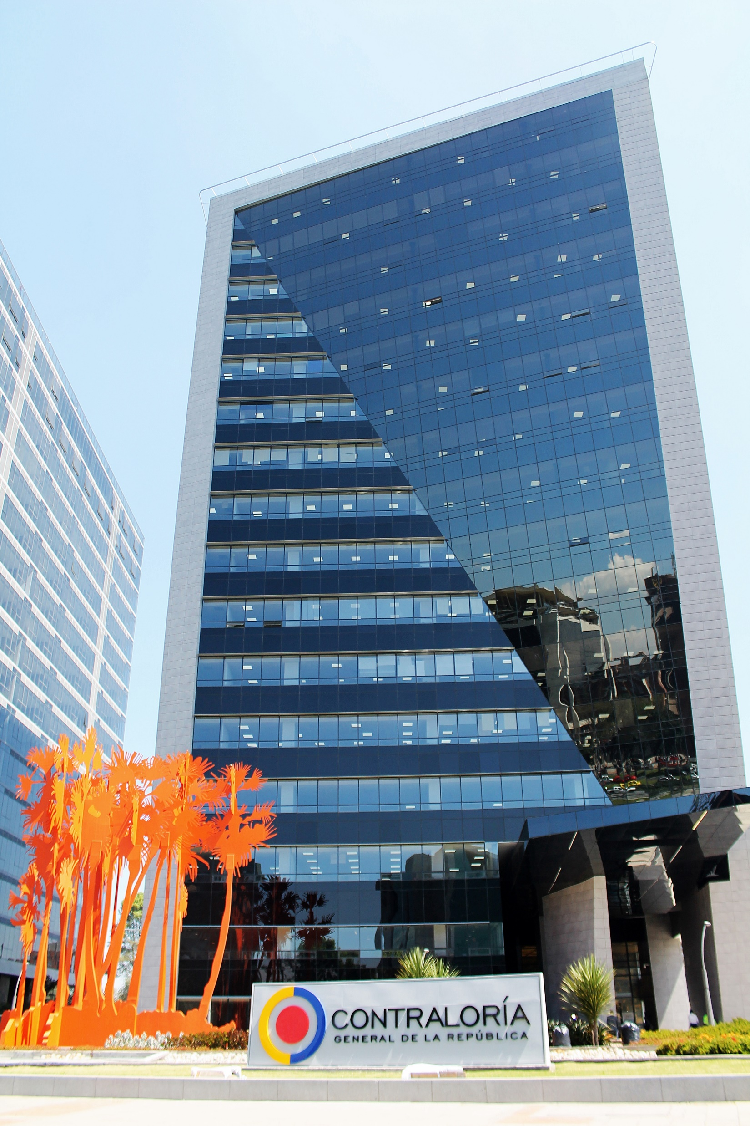
INTRODUCCION
El presente informe corresponde a la solicitud y seguimiento de las Peticiones, Quejas, Reclamos, Sugerencias y Denuncias (PQRSD) recibidas y atendidas por los diferentes grupos de trabajo del Fondo de Bienestar Social de la Contraloría General de la República (FBSCGR) durante el periodo comprendido entre el 1° de enero al 30 de septiembre de la presente vigencia.
Adicional a lo anterior, resaltamos que los grupos de trabajo del FBSCGR han tenido en cuenta el procedimiento de respuesta para las PQRSD, no obstante, desde el Grupo de Atención al Ciudadano y Enlace con Grupos de Interés se ha socializado la Circular Interna No.4, referente a los parámetros que se deben tener en cuenta para tener respuestas oportunas ya sea por plantilla automática del sistema o por oficio siempre y cuando este contenga su respectivo número de registro.
A continuación, presentamos el detalle del informe.
#SomosBienestar - www.fbscgr.gov.co

Slide 3
PQRSD
1. MEDIOS DE PARTICIPACIÓN CIUDADANA
Durante el tercer trimestre de la vigencia 2023 se radicaron 696 solicitudes de PQRSD, recibidas por los diferentes medios de ingreso o participación ciudadana así:
CORREO ELECTRÓNICO
65,6%
Medio De Participación | 1° Trimestre | 2° Trimestre | 3° Trimestre | Total Acumulado | %
CORREO ELECTRONICO | 324 | 328 | 438 | 1090 | 65,6%
ENTREGA PERSONAL | 4 | 5 | 10 | 19 | 1,1%
TRAMITE EN LINEA | 156 | 149 | 248 | 553 | 33,3%
Total general | 484 | 482 | 696 | 1662 | 100%
TRÁMITE EN LÍNEA
33,3%
ENTREGA PERSONAL
1,1%
De acuerdo a la información anterior, se puede observar que el total de PQRSD recibidas en lo corrido del 2023 ascienden a un total de 1662 solicitudes, siendo el correo electrónico el medió con mayor porcentaje de recepción.
#SomosBienestar - www.fbscgr.gov.co

Slide 4
PQRSD
2. POR TIPO DE SOLICITUD
Asimismo, del total de las 696 PQRSD recibidas en el periodo de julio a septiembre se puede evidenciar que el 52,1% corresponde al tipo Petición, seguido de la solicitud de Información y/o Documentos con 35,6%.
Por Tipo | 1° Trimestre | 2° Trimestre | 3° Trimestre | Total Acumulado
DENUNCIA | 0 | 0 | 2 | 2
DERECHO DE PETICION. | 21 | 19 | 30 | 70
PETICION | 161 | 233 | 472 | 866
PETICION TRAMITE COLEGIO | 30 | 17 | 14 | 61
PETICIONES ENTRE ENTIDADES ESTATALES | 2 | 0 | 0 | 2
QUEJA | 0 | 1 | 10 | 11
RECLAMO | 7 | 13 | 8 | 28
SOLICITUD DE INFORMACION Y/O DOCUMENTOS | 259 | 175 | 158 | 592
TRASLADO POR COMPETENCIA | 3 | 20 | 1 | 24
TUTELA. | 1 | 4 | 1 | 6
Total General | 484 | 482 | 696 | 1662
#SomosBienestar - www.fbscgr.gov.co

Slide 5
PQRSD
3. POR GRUPO DE TRABAJO
Grupos de Trabajo | 1° Trimestre | 2° Trimestre | 3° Trimestre | % 3° Trimestre
ATENCIÓN AL USUARIO Y ENLACE CON GRUPOS DE INTERÉS | 5 | 36 | 15 | 2,16%
BIENESTAR , RECREACIÓN , CULTURA Y DEPORTE | 49 | 38 | 55 | 7,90%
CENTRO MÉDICO Y ATENCIÓN INTEGRAL EN SALUD | 8 | 8 | 5 | 0,72%
DIRECCIÓN DE DESARROLLO Y BIENESTAR SOCIAL | 10 | 3 | 0 | 0%
GERENCIA | 1 | 0 | 3 | 0,43%
GERENCIA - ASESORA | 1 | 0 | 3 | 0,43%
GESTIÓN ADMINISTRATIVA | 6 | 6 | 3 | 0,43%
GESTIÓN DE APOYO FINANCIERO, CRÉDITO Y CARTERA | 57 | 71 | 83 | 11,93%
GESTIÓN DE CESANTÍAS | 70 | 73 | 47 | 6,75%
GESTIÓN DEL TALENTO HUMANO Y DESARROLLO ORGANIZACIONAL | 75 | 60 | 89 | 12,79%
GESTIÓN EDUCATIVA Y COLEGIO | 41 | 31 | 36 | 5,17%
GESTIÓN FINANCIERA | 139 | 136 | 333 | 47,84%
GRUPO DE ASUNTOS JURIDICOS | 4 | 7 | 7 | 1,01%
OFICINA DE PLANEACIÓN | 1 | 0 | 1 | 0,14%
OFICINA DE ASUNTOS DISCIPLINARIOS | 0 | 1 | 0 | 0%
SEC. DIRECCIÓN DE DESARROLLO Y BIENESTAR SOCIAL | 1 | 0 | 0 | 0%
SEGUIMIENTO Y ATENCIÓN GERENCIAS DEPARTAMENTALES | 14 | 4 | 6 | 0,86%
SUB. DESARROLLO Y EMPRENDIMIENTO | 1 | 3 | 5 | 0,72%
TECNOLOGÍAS DE LA INFORMACIÓN Y COMUNICACIONES | 1 | 0 | 0 | 0%
DIRECCION DE GESTIÓN CORPORATIVA | 0 | 2 | 1 | 0,14%
SUB. DE BIENESTAR Y CALIDAD DE VIDA | 0 | 2 | 4 | 0,57%
CONTROL INTERNO DE GESTIÓN | 0 | 1 | 0 | 0%
Total general | 484 | 482 | 696 | 100,%
Para el trimestre en mención el 47,84% de PQRSD fueron asignadas al Grupo de la Gestión Financiera, seguido con un 12,79% al Grupo de Gestión del Talento Humano y Desarrollo Organizacional.
#SomosBienestar - www.fbscgr.gov.co

Slide 6
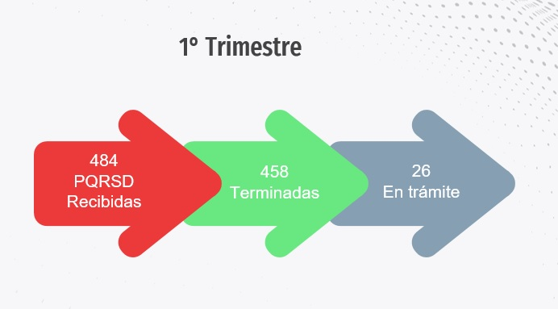
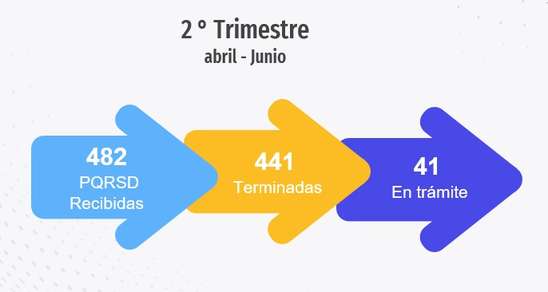
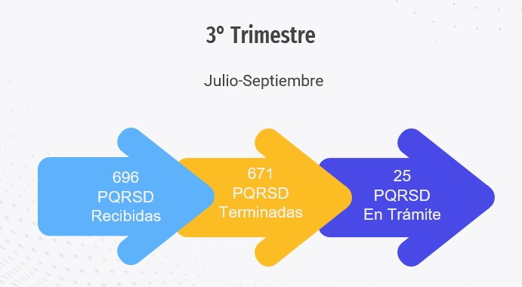
PQRSD
4. SEGUIMIENTO DE PQRSD
Igualmente se realizó el seguimiento a las PQRSD asignadas a cada uno de los Grupos de Trabajo de acuerdo con la evidencia de respuesta en el aplicativo de Gestión Documental; tal como se muestra, de las 696 PQRSD recibidas en el periodo comprendido entre el 1 de julio al 30 de septiembre, 671 su estado es el de finalizado, equivalente a un 96,4%.
El 3,5% restante, es decir 25 PQRSD se encuentran en trámite.
#SomosBienestar - www.fbscgr.gov.co

Slide 7
PQRSD
A continuación, se presenta el estado de las 696 PQRSD recibidas en el periodo comprendido en mención:
Estado PQRSD 3° Trimestre | Cantidad
Con tiempo de respuesta entre 0 y 19 días | 17
Con solicitud de Prorroga | 2
Vencidas - sin respuesta | 0
Terminadas a Tiempo | 664
Plazo superado | 13
Total general | 696
#SomosBienestar - www.fbscgr.gov.co

Slide 8
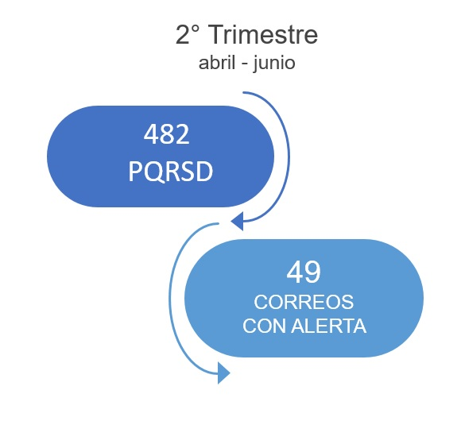
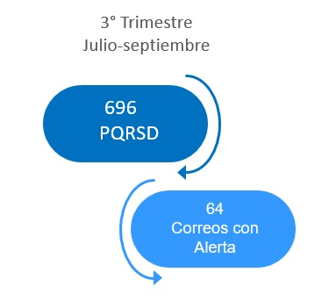
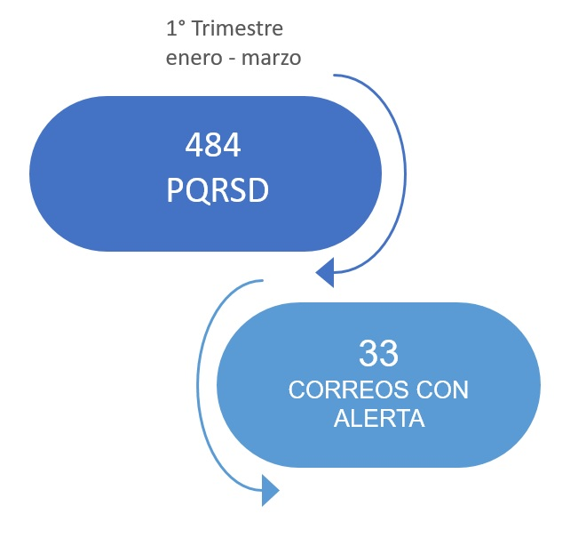
PQRSD
El Grupo de Atención al Usuario y Enlace con Grupos de Interés, sigue realizando seguimiento a aquellas solicitudes recibidas como PQRSD. Este seguimiento consiste en él envió de un correo electrónico cinco (5) días antes de su vencimiento alertando al funcionario a quien le fue asignado dicho radicado para él envió oportuno de la respuesta, con el fin de evitar el vencimiento de términos.
#SomosBienestar - www.fbscgr.gov.co

Slide 9
PQRSD
4. CONSIDERACIONES DEL PROCESO
El promedio en los tiempos de respuesta de las PQRDS durante el 3° trimestre se mantienen en cuatro (4) días hábiles, comparado con los tiempos del 1º y 2º trimestre de la vigencia 2023.
Tipo de PQRSD | Promedio de Tiempo de Respuesta
DENUNCIA | 15
DERECHO DE PETICION. | 6
PETICION | 4
PETICION TRAMITE COLEGIO | 5
QUEJA | 10
RECLAMO | 6
SOLICITUD DE INFORMACION Y/O DOCUMENTOS | 3
SUGERENCIA | 12
traslado por competencia | 1
Total general | 4
#SomosBienestar - www.fbscgr.gov.co

Slide 10
PQRSD
5. AVANCE Y RECOMENDACIONES
Como punto de mejora, se solicitó al grupo TIC la creación del correo electrónico con el fin de enviar las comunicaciones que el Grupo de Atención al Usuario y Enlace con Grupos de Interés envía a los funcionarios de la entidad alertando el pronto vencimiento de una PQRSD, toda vez que antes de recibir esta recomendación por parte de la Oficina de Control Interno, las alertas se generaban desde el correo de uno de los funcionarios del grupo enunciado. El nuevo correo pqrsd@fbscgr.gov.co se implementó el pasado mes de septiembre.
El Grupo de Atención al Usuario y Enlace con Grupos de Interés, continúa recomendando a las diferentes áreas de la entidad que en los casos excepcionales en las que no es posible resolver las PQRSD en los plazos señalados como lo indica la Ley 1755 de 2015, en especial aquellas áreas que dependen de información de un tercero externo para dar respuesta, en estos casos es conveniente informar al interesado previo al vencimiento de la solicitud, los avances en cuento a la recopilación de la información requerida que da origen al no cumplimiento de la primer fecha, según los términos.
#SomosBienestar - www.fbscgr.gov.co

Slide 11
PQRSD
En este tercer trimestre se presentó una solicitud de PQRSD a quien se le remitió respuesta parcial para evitar así las afectaciones en términos de ley.
De lo anterior, rescatamos que las diferentes áreas han tenido en cuenta las diferentes publicaciones que se han enviado por correo referente al procedimiento de las PQRSD; sin embargo, desde el Grupo de Atención al Usuario se sigue recomendando que en las comunicaciones se cite el número de radicado origen al cual se le está dando respuesta.
Por otra parte, el pasado 7 de septiembre se realizó un ejercicio de participación ciudadana con la realización del evento Rendición de Cuentas del FBS en las instalaciones del Colegio para los estudiantes de esta institución educativa, recibiéndose seis PQRSD que fueron abordadas de forma oportuna.
#SomosBienestar - www.fbscgr.gov.co

Slide 12

Muchas gracias
GRACIAS POR SU ATENCIÓN

